Slide 1
Izvori informacija i oblici signala
Krunoslav Brzak

Slide 2
Analogni izvori informacija?
Kontinuirano generiraju vrijednosti u nekom vremenskom intervalu
Govor, zvuk, slika

Slide 3
Digitalni izvori informacija?
Generiraju diskretne vrijednosti
Tekst, brojevi

Slide 4
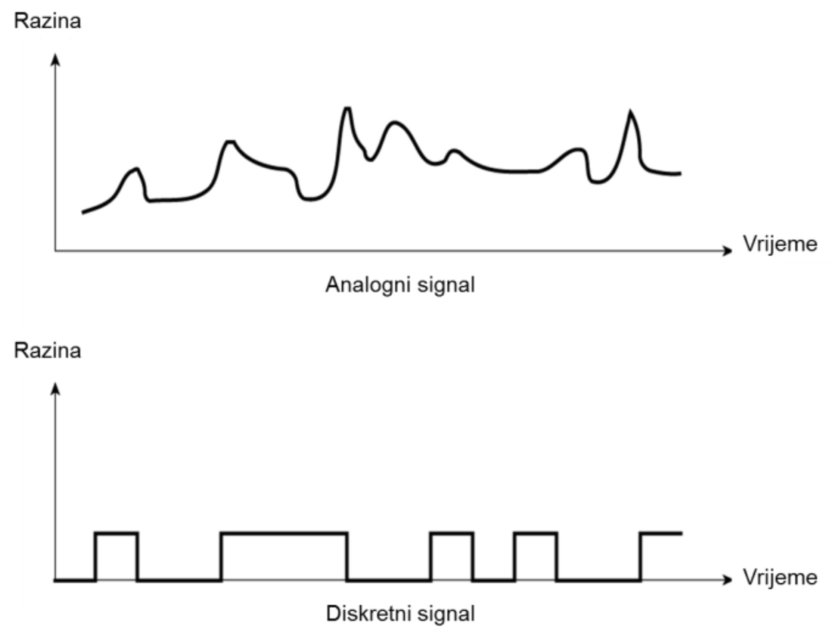
Analogni i diskretni signali

Slide 5
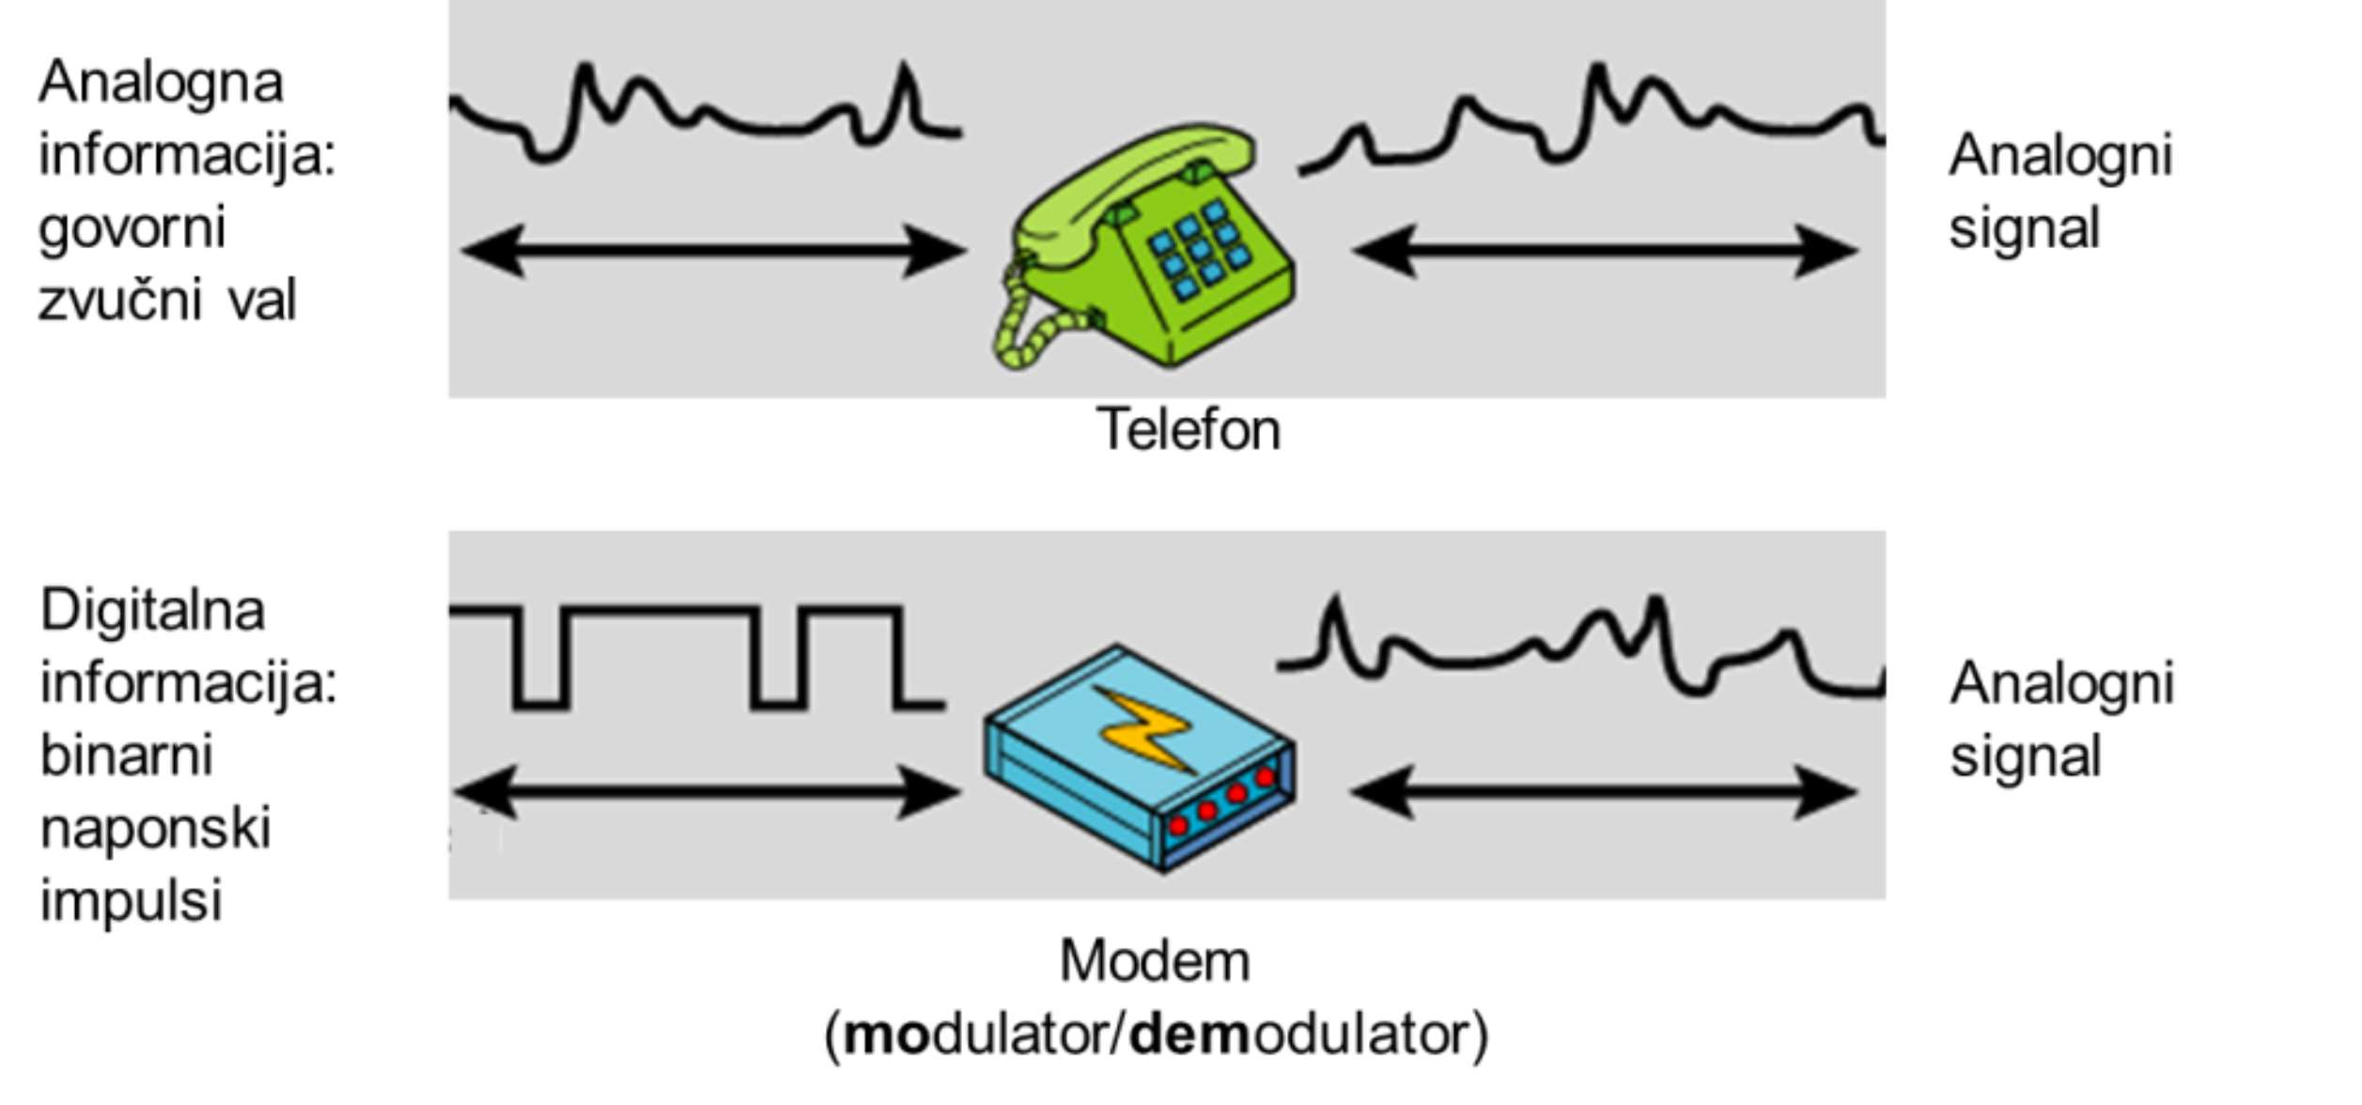

Slide 6
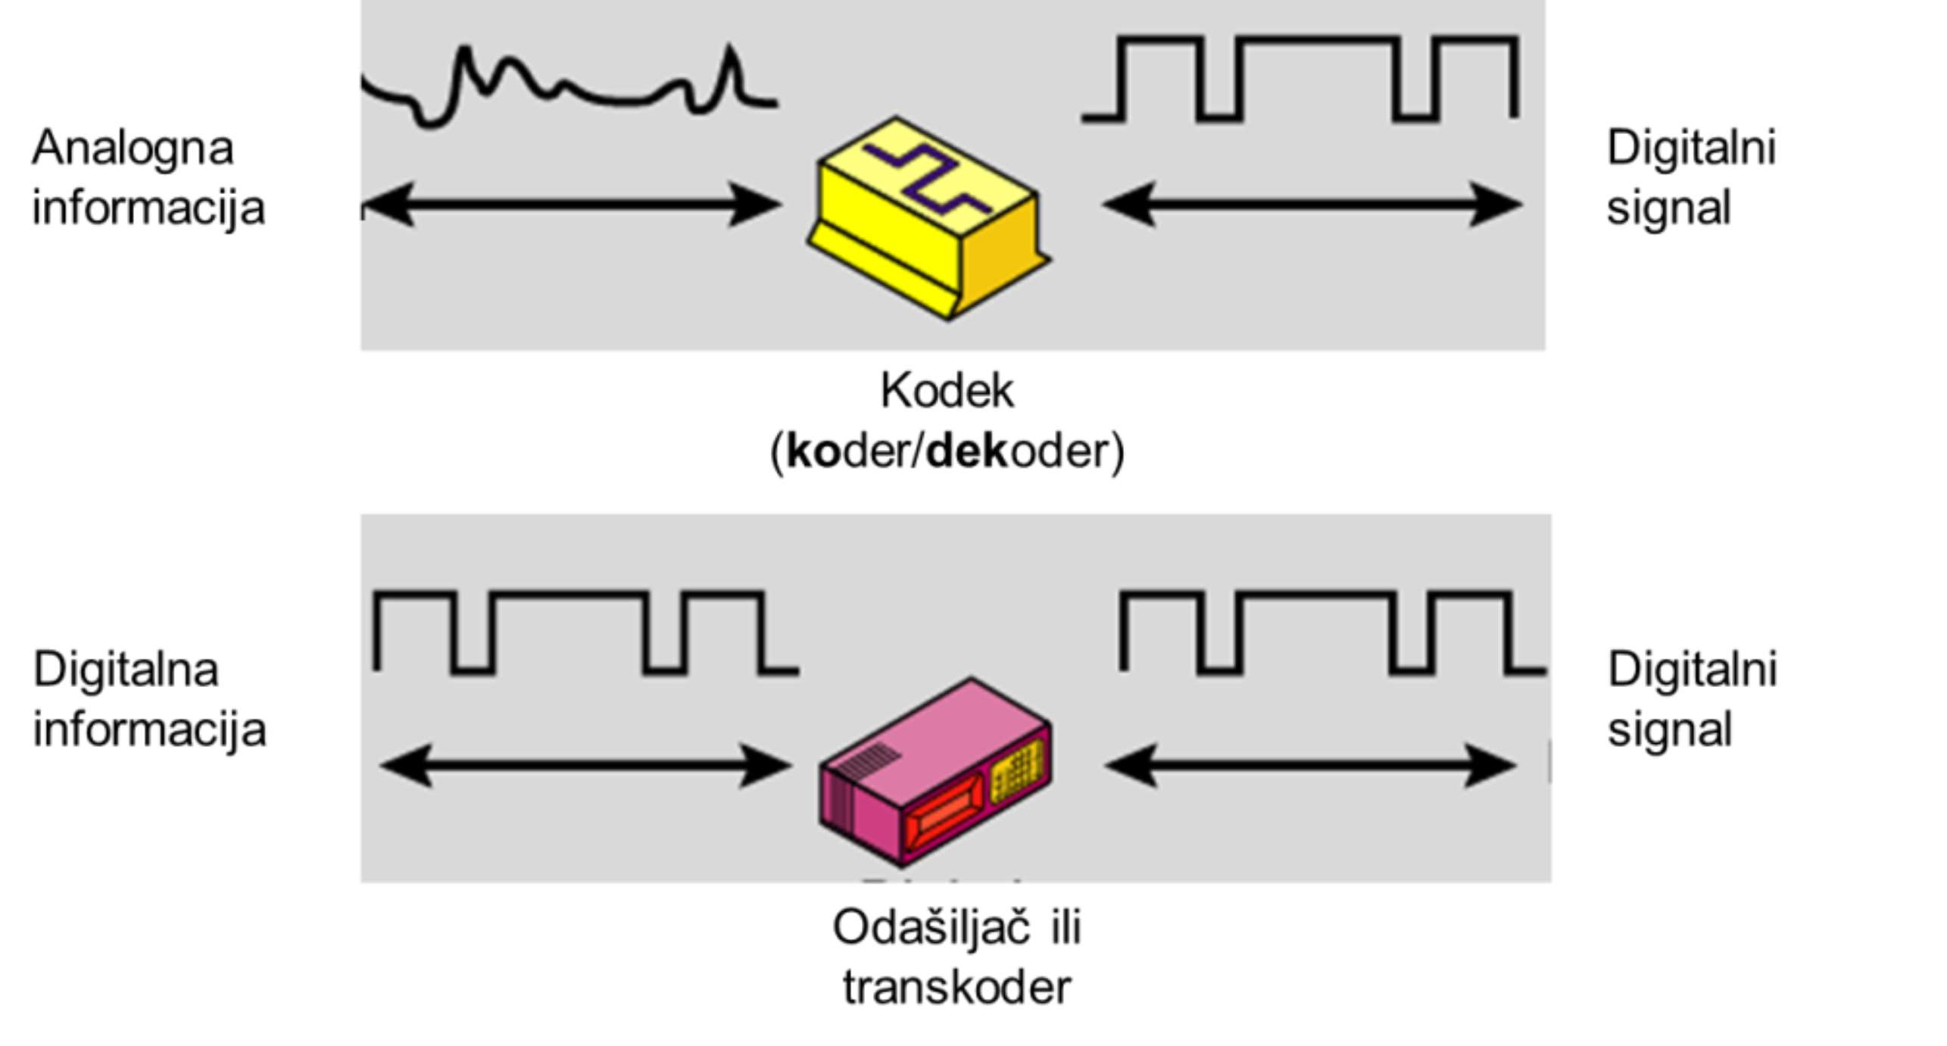

Slide 7
Pitanja?

